Slide 1
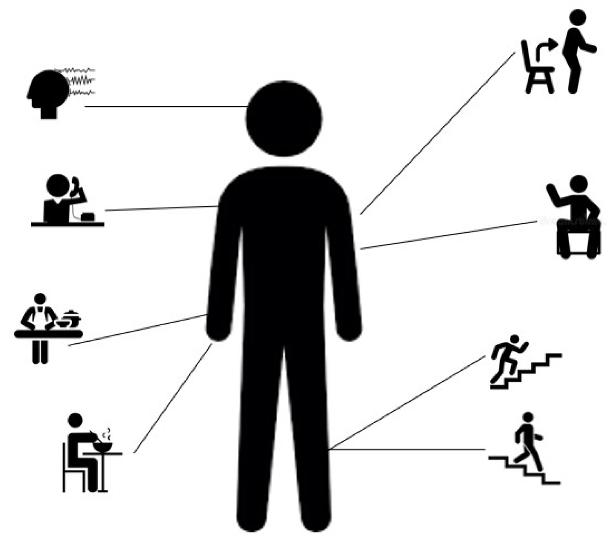

Nhận dạng hoạt động còn người

Slide 2
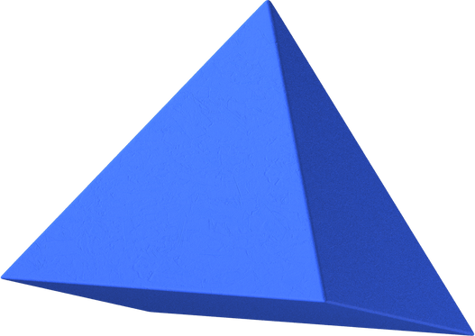
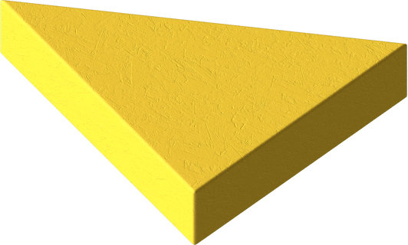
NHÓM 6:
THÀNH VIÊN
1 | N20DCCN160 | Nguyễn Thành Trung
2 | N20DCCN128 | Lê Văn Phúc
3 | N20DCCN120 | Nguyễn Hữu Nghĩa
4 | N20DCCN151 | Nguyễn Xuân Thịnh
5 | N20DCCN157 | Lê Tuấn Triệu
6 | N20DCCN093 | Nguyễn Văn Đại

Slide 3
01
02
03
03
GIỚI THIỆU
Thiết bị
Mô hình ML
Ý Tưởng

Slide 4
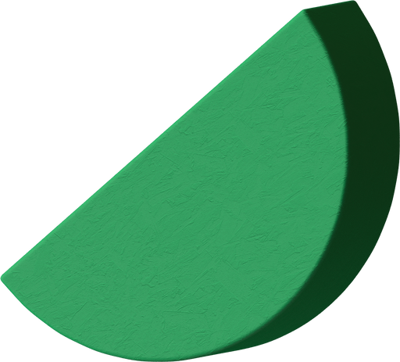
Lý do chọn đề tài
Giới Thiệu
Mục tiêu hướng đến

Slide 5

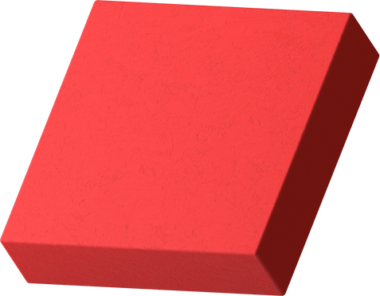

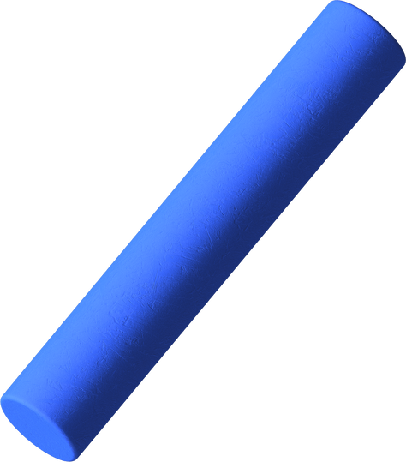
Lý do chọn đề tài
Mục tiêu
Với nhu cầu ngày càng cao về giám sát sức khỏe, hỗ trợ người già và người khuyết tật, đảm bảo an ninh,... việc phát triển các hệ thống phát hiện chuyển động hiệu quả trở nên cấp thiết hơn bao giờ hết
Việc hiểu rõ hơn về hoạt động của con người có thể giúp cải thiện chất lượng cuộc sống thông qua việc tạo ra các giải pháp thông minh và tiện ích
Phát triển hệ thống có khả năng phát hiện chính xác các chuyển động đi, đứng, nằm,… của con người bằng cách sử dụng cảm biến gia tốc. Áp dụng các thuật toán xử lý tín hiệu số và học máy để trích xuất các đặc trưng chuyển động từ dữ liệu gia tốc một cách hiệu quả. Đánh giá hiệu suất của hệ thống thông qua các thí nghiệm thực tế với nhiều đối tượng tham gia.

Slide 6
ESP 32
MPU6050
Thiết bị sử dụng
……

Slide 7
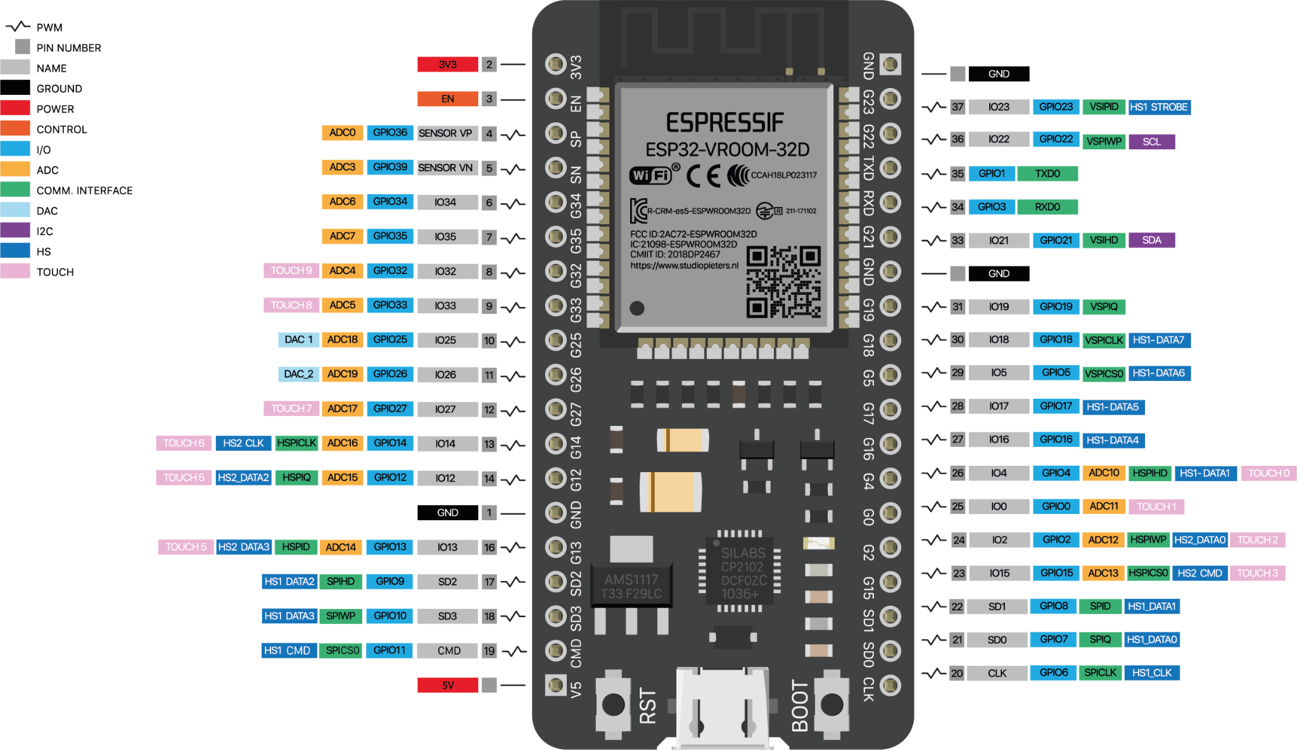
ESP 32
ESP32 là một vi điều khiển (microcontroller) mạnh mẽ được phát triển bởi Espressif Systems. Nó được thiết kế để hỗ trợ các ứng dụng IoT (Internet of Things) với khả năng kết nối Wi-Fi và Bluetooth tích hợp sẵn. ESP32 nổi bật nhờ hiệu năng cao, tính năng đa dạng và giá thành hợp lý, trở thành một lựa chọn phổ biến trong nhiều dự án điện tử và IoT.

Slide 8
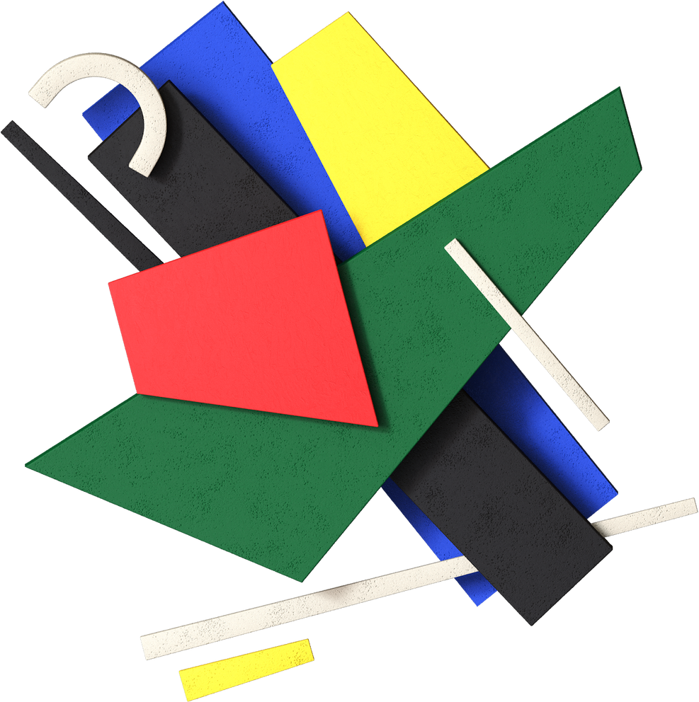
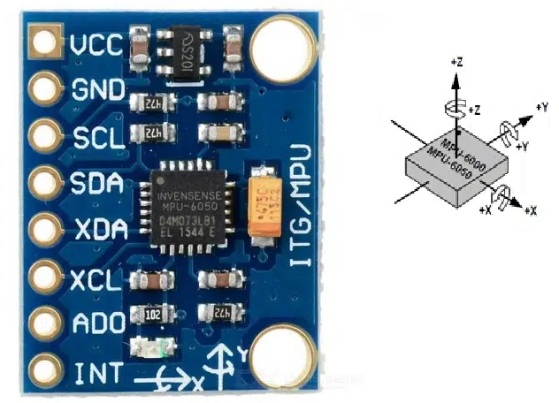
MPU6050
MPU6050 là một cảm biến MEMS 6 trục (6 Degrees of Freedom - DoF) kết hợp giữa gia tốc kế 3 trục (accelerometer) và con quay hồi chuyển 3 trục (gyroscope). Được sản xuất bởi InvenSense (hiện là TDK InvenSense), MPU6050 được sử dụng rộng rãi trong các ứng dụng yêu cầu theo dõi và đo lường chuyển động và tư thế trong không gian ba chiều.

Slide 9
Giới thiệu mô hình
Mô hình học máy
Dataset
Huấn luyện

Slide 10
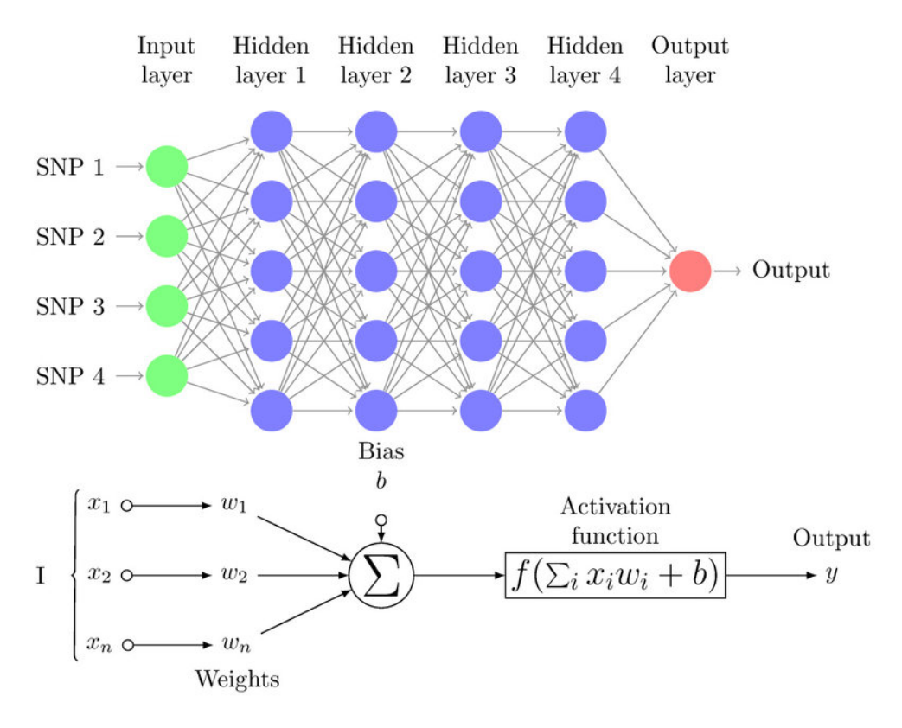
Mạng Neural Đa lớp (Multilayer Perceptron - MLP)
Multilayer Perceptron (Perceptron nhiều lớp) là một thuật toán học máy có giám sát (Machine Learning) thuộc lớp Mạng nơ-ron nhân tạo, là tập hợp của các perceptron chia làm nhiều nhóm, mỗi nhóm tương ứng với một layer. Thuật toán về cơ bản được đào tạo trên dữ liệu để học một hàm phi tuyến tính nhằm mục đích phân loại hay hồi quy, với một tập hợp các tính năng và một biến mục tiêu (ví dụ: nhãn)

Slide 11
Ưu điểm
Có khả năng mô hình hóa các quan hệ phi tuyến tính phức tạp.Linh hoạt và có thể được sử dụng cho nhiều loại bài toán khác nhau, bao gồm phân loại và hồi quy.
Khi có đủ dữ liệu và cấu trúc mạng phù hợp, MLP có thể đạt hiệu suất cao
Nhược điểm
Dễ bị overfitting nếu số lượng lớp ẩn và số lượng neuron quá lớn.
Yêu cầu tài nguyên tính toán lớn khi số lượng tham số tăng lên.
Không hiệu quả khi làm việc với dữ liệu có tính thời gian hoặc dữ liệu tuần tự mà không sử dụng các biến thể như LSTM hoặc GRU.

Slide 12
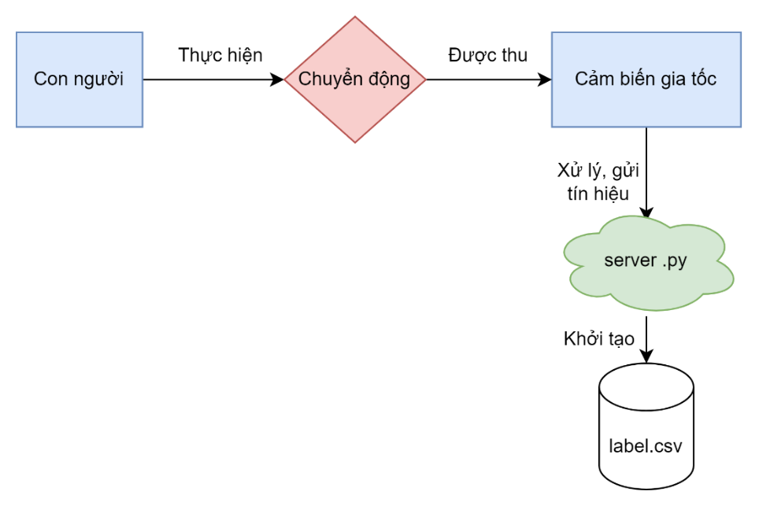
Dataset
Bộ dataset được xây dựng thông qua việc ghi lại các hành động của các thành viên thực hiện các hành động khác nhau như đi, chạy, nằm, đứng và ngồi. Việc thu thập dữ liệu được thực hiện bằng cách sử dụng cảm biến MPU6050 kết hợp với mạch ESP32.
STT | Hành động | Số mẫu
1 | Walking | 4500
2 | Sitting | 960
3 | Running | 1560
4 | Jumping | 2580
5 | Standing | 960

Slide 13
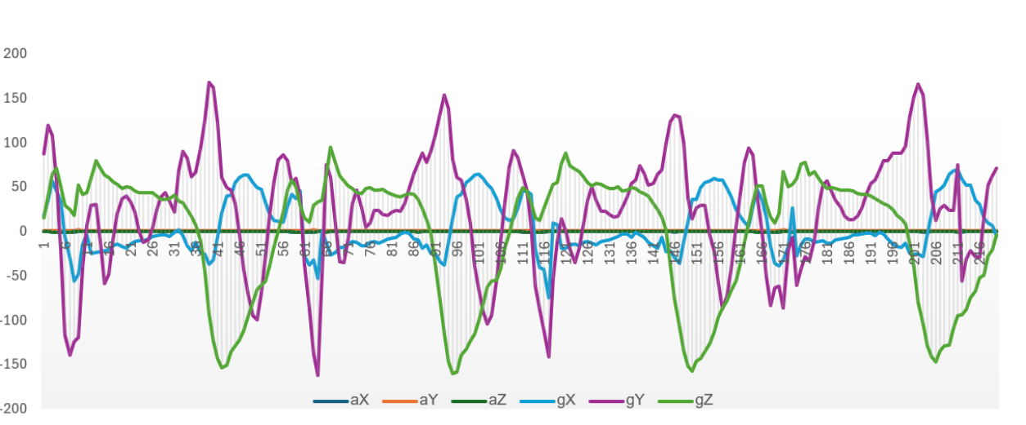
Các biểu đồ hành động
Hình: Biểu đồ biểu diễn hành động Walking

Slide 14
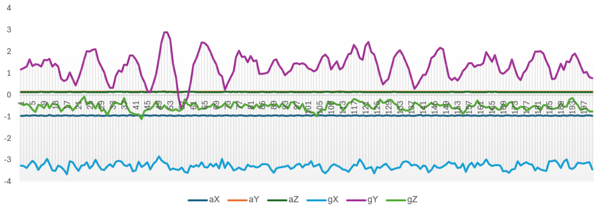
Các biểu đồ hành động
Hình: Biểu đồ biểu diễn hành động Sitting

Slide 15
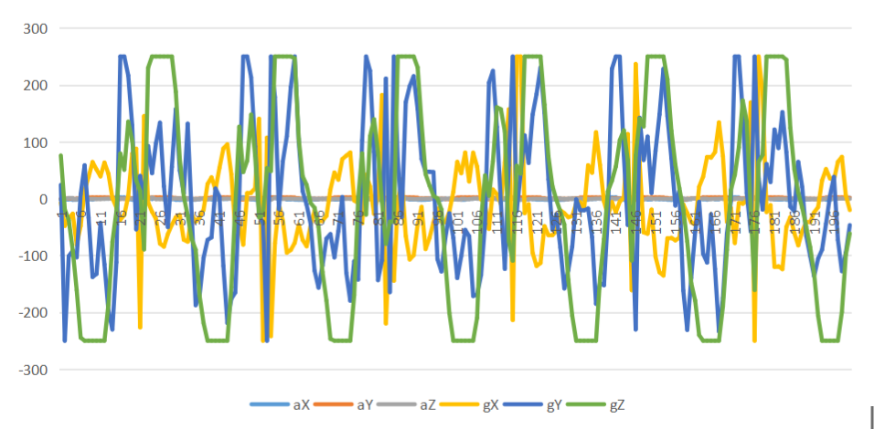
Các biểu đồ hành động
Hình: Biểu đồ biểu diễn hành động Running

Slide 16
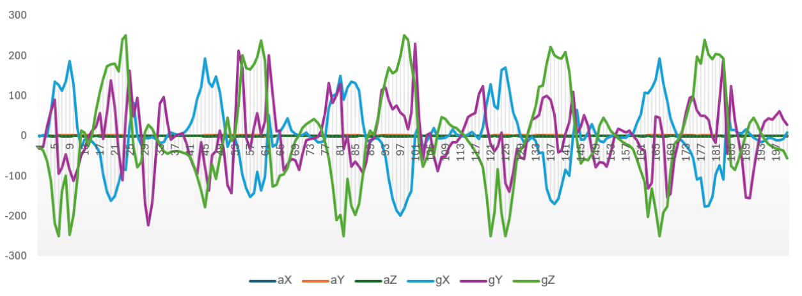
Các biểu đồ hành động
Hình: Biểu đồ biểu diễn hành động Jumping

Slide 17
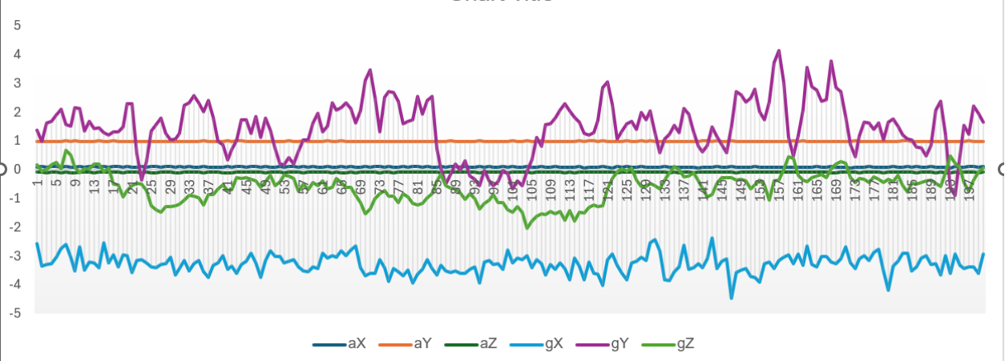
Các biểu đồ hành động
Hình: Biểu đồ biểu diễn hành động Standing

Slide 18
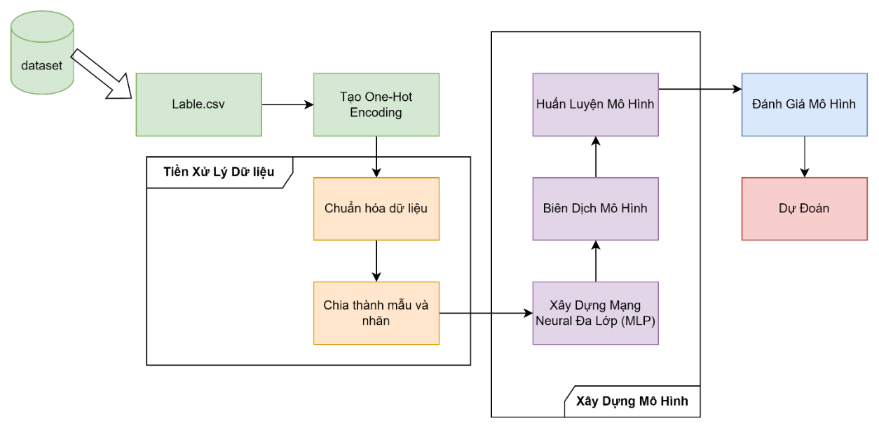
Huấn luyện mô hình

Slide 19
Các bước thực hiện
sơ đồ khối
Ý tưởng
Công nghệ sử dụng

Slide 20
Các bước thực hiện
Phân tích các thông số từ Arduino để đưa ra nhận dạng hành động
Đo các thông số về gia tốc, vận tốc, góc quay của chủ thể
ARDUINO
DISPLAY
MPU6050
MODEL ML
Nhận các thông số từ MPU
Hiện thị kết quả

Slide 21
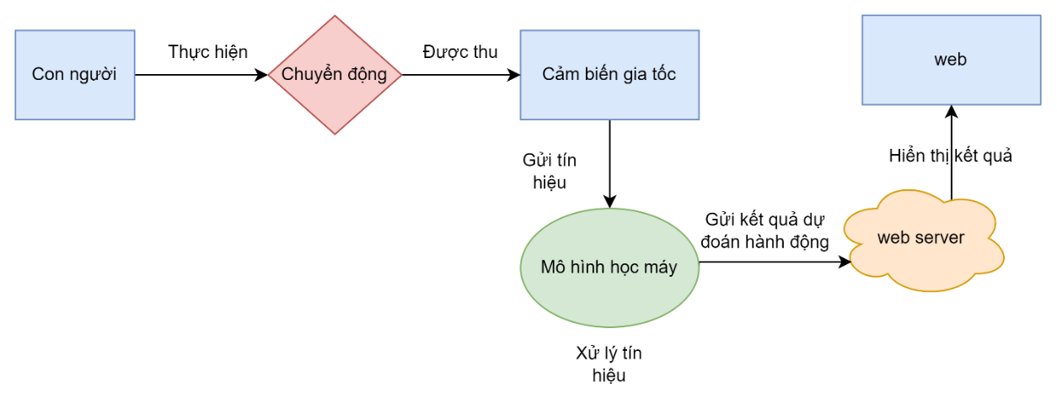
Sơ đồ khối

Slide 22

Công nghệ hỗ trợ phát triển đề tài
Arduino
Pycharm
Xampp
Arduino là một nền tảng mã nguồn mở dựa trên phần cứng và phần mềm dễ sử dụng. Arduino bao gồm các bảng mạch vi điều khiển và một môi trường phát triển tích hợp (IDE) để viết mã và tải nó lên bảng
Một môi trường phát triển tích hợp (IDE) mạnh mẽ dành cho Python, phát triển bởi JetBrains. Hỗ trợ viết, chạy, gỡ lỗi và quản lý mã nguồn Python với các tính năng hiện đại
XAMPP là một phần mềm mã nguồn mở giúp thiết lập môi trường phát triển web trên máy tính cá nhân. Bao gồm Apache (máy chủ web), MariaDB (hệ quản trị cơ sở dữ liệu), PHP và Perl (ngôn ngữ lập trình).

Slide 23

Bài báo cáo đã thực hiện tích hợp giữa cảm biến chuyển động MPU6050, kết nối WiFi, và mô hình nhận diện cử chỉ sử dụng TensorFlow Lite trên nền tảng ESP32. Bằng cách này, chúng ta có thể thu thập dữ liệu về các hoạt động vận động từ cảm biến, xử lý dữ liệu này và gửi tới một server từ xa để phân tích hoặc lưu trữ.

Slide 24


